Slide 1
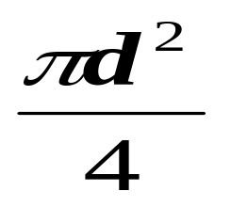
2.5 随机变量函数的分布
一、问题的提出
在实际中，人们常常对随机变量的函数
更感兴趣.
例如，已知圆轴截面直径 d 的分布，
求截面面积 A=
的分布.

Slide 2



一、问题的提出
在实际中，人们常常对随机变量的函数
更感兴趣.
已知t=t₀ 时刻噪声电压 V的分布，
求功率 W=V²/R (R为电阻）的分布等.

Slide 3
设随机变量X 的分布已知，Y=g (X) (设g是连续函数），如何由 X 的分布求出 Y 的分布？
这个问题无论在实践中还是在理论上都是重要的.
下面进行讨论.

Slide 4

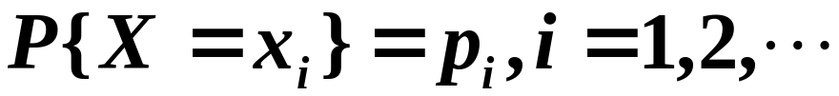


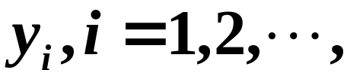
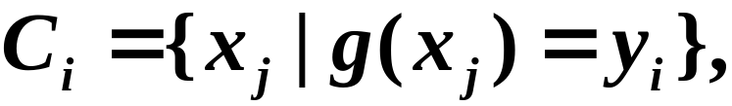
二、离散型随机变量函数的分布
设离散型随机变量
的概率分布为
易见，
的函数
显然还是离散型
随机变量.
如何由
的概率分布出发导出
的概率分布？
一般方法：
先根据自变量
的可能取值
确定因变量
的所有可
能取值，
然后对
的每一个可能取值
确定相应的

Slide 5
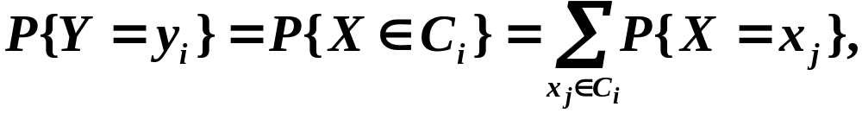
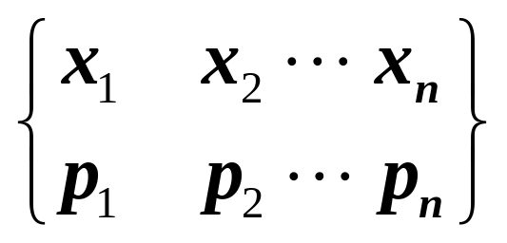
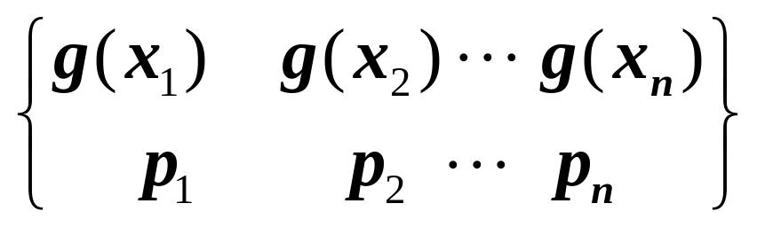
确定相应的
于是，
从而求得
的概率分布.
上述过程表明：
的概率分布完全由
的概率分布
所确定.
即,若X的概率函数为
～
X
则 Y=g(X)
～

Slide 6
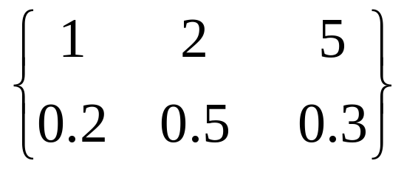
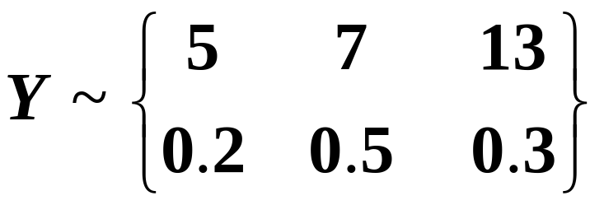
例1
设X
～
求 Y= 2X + 3 的概率函数.
解： 当 X 取值 1，2，5 时，
Y 取对应值 5，7，13，
而且X取某值与Y取其对应值是两个同时发生
的事件，两者具有相同的概率.
故

Slide 7
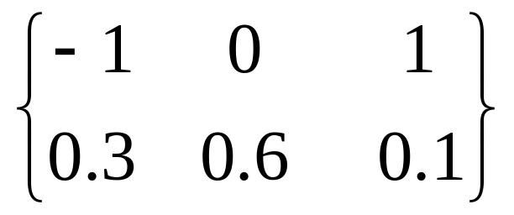
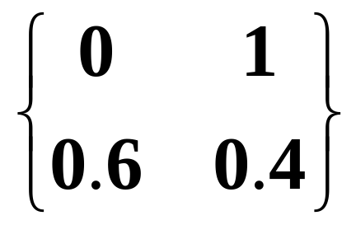
如果g(x_{k})中有一些是相同的，把它们作适当
并项即可.
如：
X
～
则 Y=X² 的概率函数为：
Y
～

Slide 8


三、连续型随机变量函数的分布
一般 地，
连续型随机变量的函数不一定是连续型随
机变量，
但我们主要讨论连续型随机变量的函数还
是连续型随机变量的情形，
此时我们不仅希望求出
随机变量函数的分布函数，
而且还希望求出其概率
密度函数.
设已知
的分布函数
或概率密度函数
则随机变量函数
的分布函数
可按如下方法求得：

Slide 9
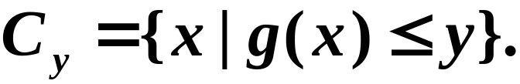
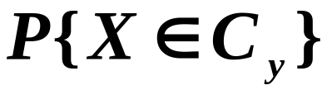

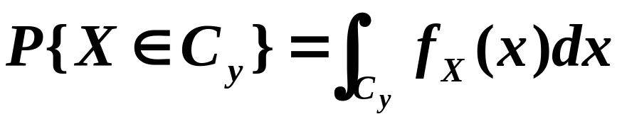

可按如下方法求得：
其中，
而
常常可由
的分布函数
来表达
或用其概率密度函数
的积分来表达：
进而可通过
的分布函数
求出
的
密度函数.
这个方法叫分布函数法.

Slide 10
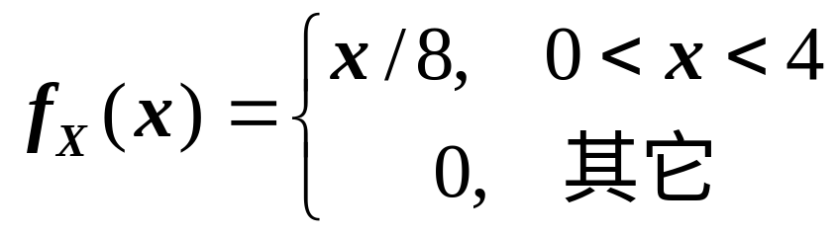


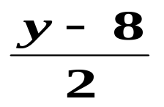
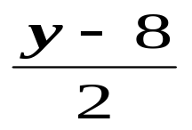
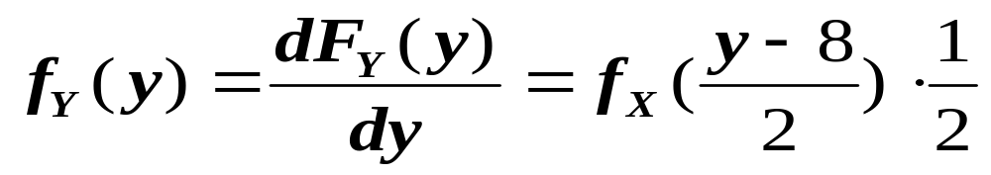
例2
设 X ~
求 Y=2X+8 的概率密度.
解：设Y的分布函数为 F_{Y}(y)，
F_{Y}(y)=P{ Y y } = P (2X+8 y )
=P{ X } = F_{X}( )
于是Y 的密度函数

Slide 11
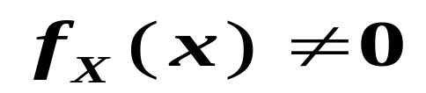
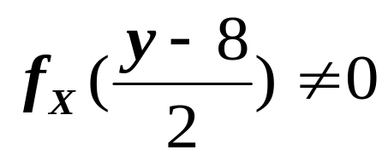
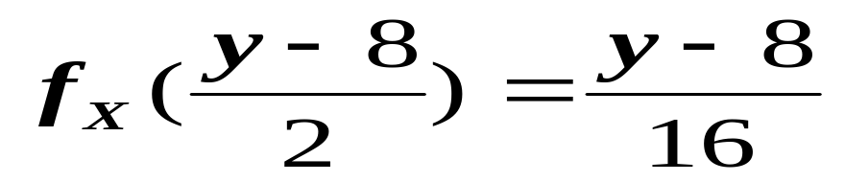
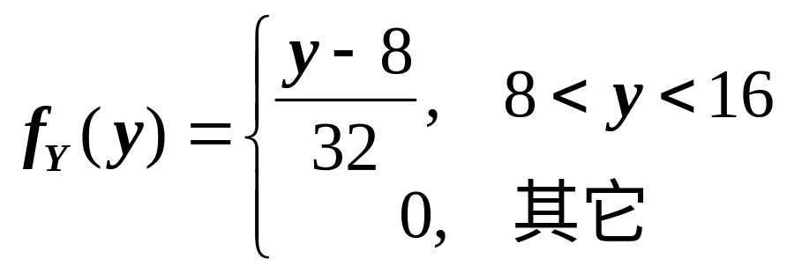
Y=2X+8
注意到 0 < x < 4 时，
即 8 < y < 16 时，
此时
故

Slide 12
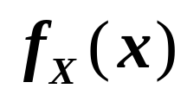
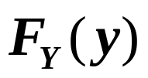
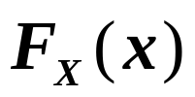

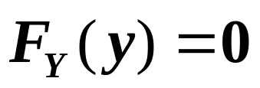
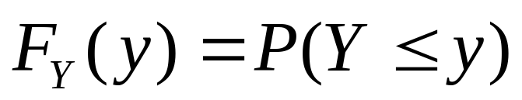
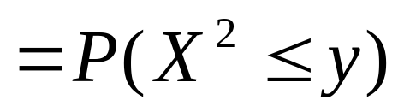
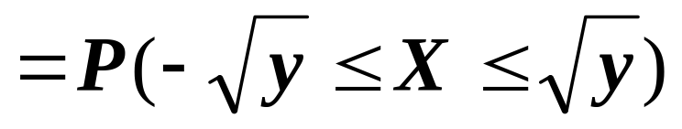
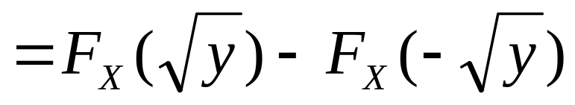
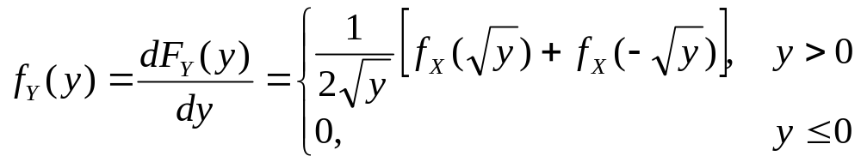
例3
设 X 具有概率密度 ,求Y=X²的概率密度.
解： 设Y和X的分布函数分别为 和 ，
注意到 Y=X² 0，故当 y 0时，
当 y>0 时,
求导可得

Slide 13
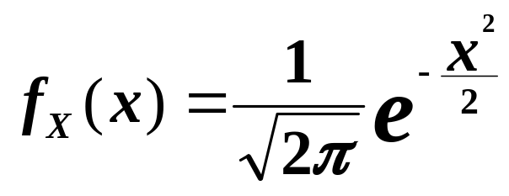

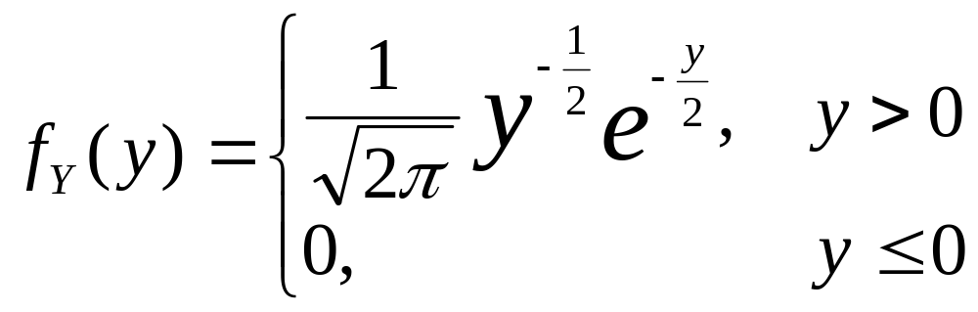
若
则 Y=X² 的概率密度为：

Slide 14
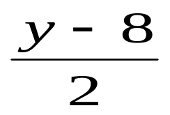
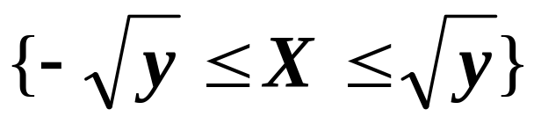
从上述两例中可以看到，在求P(Y≤y) 的过程中，关键的一步是设法从{ g(X) ≤ y }中解出X,从而得到与 {g(X) ≤ y }等价的X的不等式 .
{ X }
例如，用 代替 {2X+8 ≤ y }
用 代替{ X² ≤ y }
这样做是为了利用已知的 X的分布，从而求出相应的概率.
这是求随机变量的函数的分布的一种常用方法.
即分布函数法.

Slide 15
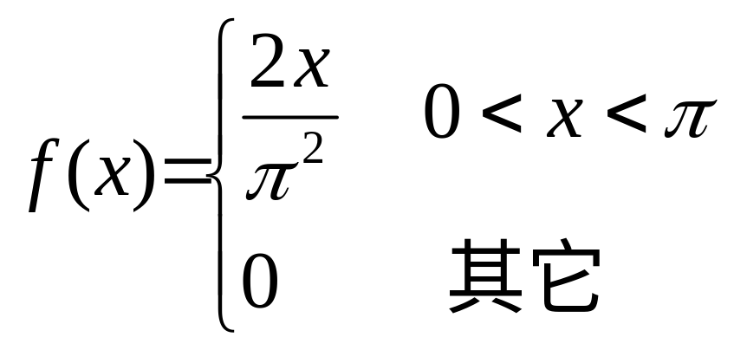
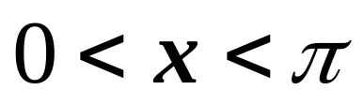
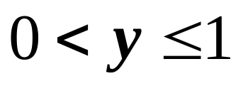
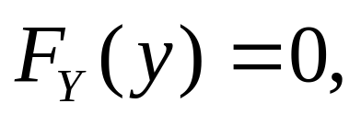

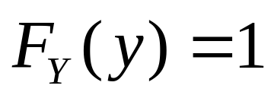
例4 设随机变量X的概率密度为
求Y=sinX的概率密度.
解：注意到,
当
时
故
当 y 0时,
当 y 1时,

Slide 16
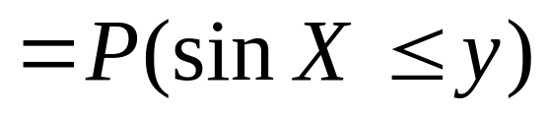

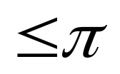
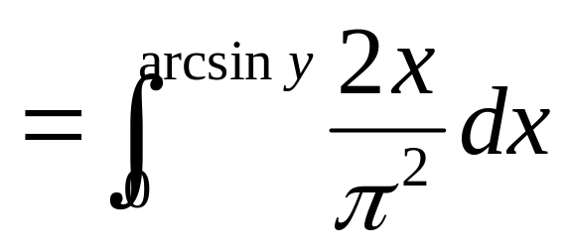
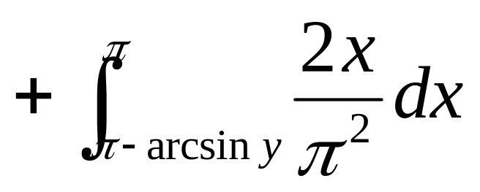
例4 设随机变量X的概率密度为
求Y=sinX的概率密度.
解：当0<y<1时,
=P(0 X arcsiny)+P( - arcsiny X ）

Slide 17
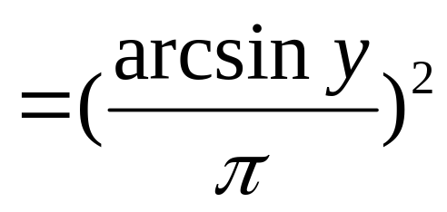
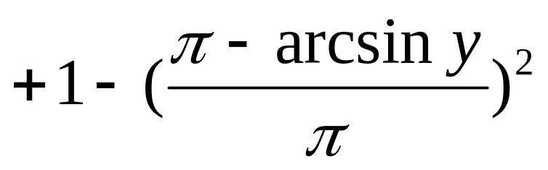
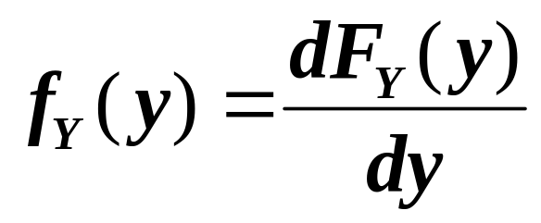
解：
当0<y<1时,
=P(0 X arcsiny)+P( - arcsiny X ）
而

Slide 18
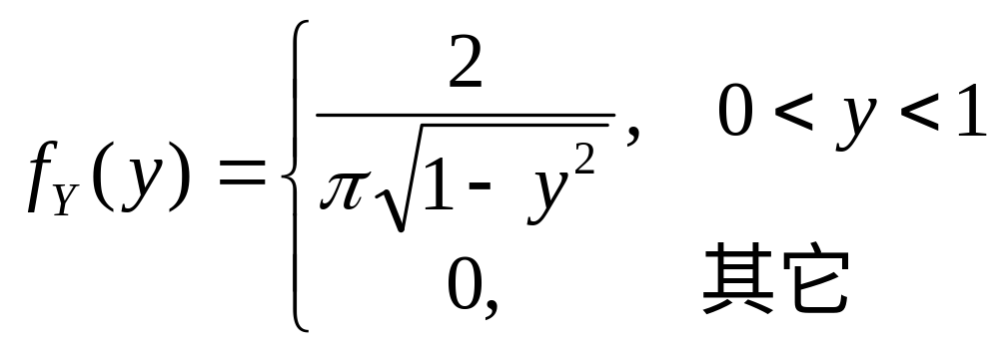
求导得:

Slide 19
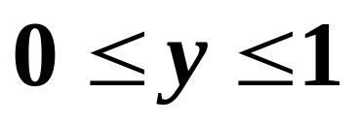
例5 已知随机变量X的分布函数F(x)是严格单调的连续函数, 证明Y=F(X)服从[0,1]上的均匀分布.
证明: 设Y的分布函数是G(y),
由于
于是
对y<0 , G(y)=0;
对y>1, G(y)=1;
又由于X的分布函数F是严格递增的连续函数, 其反函数 F⁻¹ 存在且严格递增.

Slide 20
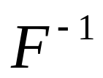

对0≤y≤1,
G(y)=P(Y≤ y)
=P(F(X)≤ y)
=P(X ≤ (y))
=F( (y))= y
即Y的分布函数是

Slide 21

求导得Y的密度函数
可见, Y 服从[0，1]上的均匀分布.
本例的结论在计算机模拟中有重要的应用.

Slide 22




例如，想得到具有密度函数为
参数为 的
指数分布
的随机数.
应如何做呢？
由于 当x≥0时，
是严格单调的连续函数 .
根据前面的结论， Y=F(X)服从[0,1]上的均匀分布.

Slide 23


于是得到产生指数分布的随机数的方法如下:
均匀随机数 u_{i}
给指数分布参数λ
令
指数随机数

Slide 24



注：
从前面例题可见，
在求
关键是
设法从
中解出
从而得到与
等价的
的不等式.
下面给出一个定理，在满足定理条件时可直接用它求出随机变量函数的概率密度 .

Slide 25





定理 设 X是一个取值于区间[a,b],具有概率密度
f(x)的连续型随机变量,又设y=g(x)处处可导，且
对于任意x, 恒有 或恒有 ，则
Y=g(X)是一个连续型随机变量，它的概率密度为
x=h(y)是y=g(x)的反函数
其中，
此定理的证明与前面的解题思路类似.

Slide 26













证
只证
情况.
此时
在
严格
单调增加，
它的反函数
存在，
且在
严格
单调增加，
可导，
分别记
的分布函数为
现在先来求
的分布
函数
因为
在
取值，
故当
时
当
时，
当
时，

Slide 27






当
时，
将
关于
求导数，
即得
的概率密度
(1)
其它
对于
的情况可以同样地证明，
此时有
(2)
其它
合并(1)与(2)两式，
定理的结论得证.

Slide 28



例6 设随机变量X在(0,1)上服从均匀分布，求Y=-2lnX的概率密度.
解：
在区间(0,1)上,函数lnx<0,
故 y=-2lnx>0,
于是 y在区间(0,1)上单调下降，有反函数
注意取
绝对值
由前述定理得

Slide 29



已知X在(0,1)上服从均匀分布，
代入 的表达式中
得
即Y服从参数为1/2的指数分布.

Slide 30










例7
设随机变量
试证明
的线性
函数
也服从正态分布.
证
的概率密度为
由
解得
且有
从而
的概率密度为

Slide 31






证
即
即有
特别地,
若在本例中取
则得

Slide 32





例8
设随机变量
服从参数为
的指数分布,
求
的分布函数.
解
根据已知结果,
的分布函数
的分布函数

Slide 33






解
当
时,
当
时,
代入
的分布函数中可得
注:
在本例中,
虽然
是连续型随机变量,
但
不
是连续型随机变量,
也不是离散型随机变量,
的
分布函数在
处间断.

Slide 34











例9
(对数正态分布) 随机变量
称为
服从参数为
的对数正态分布,
如果
服从正态分
布
试求对数正态分布的密度函数.
解
由于
等价地有
于是,
当
时,
当
时,
显然
继而可得
的密度
函数为

Slide 35


注:
在实际中,
通常用对数正态分布来描述价格的
分布,
特别是在金融市场的理论研究中,
如著名的
期权定价公式(Black-Scholes公式),
以及许多实证
研究
都用对数正态分布来描述金融资产的价格.

Slide 36








设
某种资产当前价格为
考虑单期投资问题,
到期
时该资产的价格为一个随机变量,
记作
设投资
于该资产的连续复合收益率为
则有
从
而
注意到
为当前价格,
是已知常数,
因而假设价格
服从对数正态分布
实际上等价于假设连续复合
收益率
服从正态分布.

Slide 37

这里我们介绍了随机变量函数的分布.
对于连续型随机变量，在求Y=g(X) 的分布时，关键的一步是把事件 { g(X)≤ y } 转化为X在一定范围内取值的形式，从而可以利用 X 的分布来求 P { g(X)≤ y }.

Slide 38


休息

